Slide 1
Основы работы с системой управления версиями Git
Выполнил: Ахлестин А.И.
Принял: Короленко В.В.

Slide 2
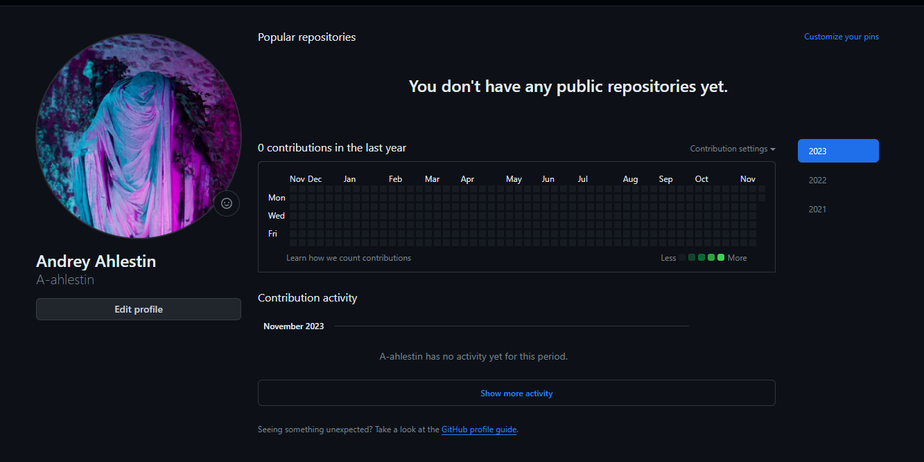
Cоздание профиля и репозитория на платформе github
Для создания профиля переходим на официальный сайт GitHub и намаем на кнопку "Sign up".
Заполняем необходимую информацию и вводим пароль

Slide 3
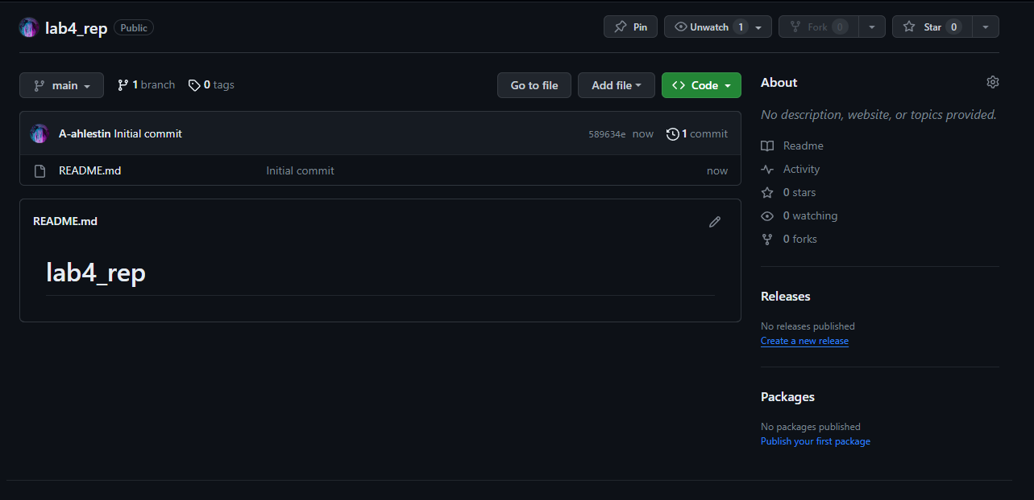
Cоздание профиля и репозитория на платформе github
Нажмем на кнопку "New" в правом верхнем углу страницы. Заполним имя репозитория и описание, затем нажмем "Create repository".

Slide 4
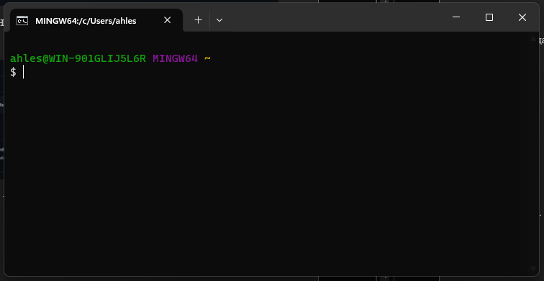
Установка git
Для установки перейдем на официальный сайт Git и проследуем ин-струкциям для своей операционной системы. После установки запустим Git Bash (доступен после установки) для выполнения команд.

Slide 5
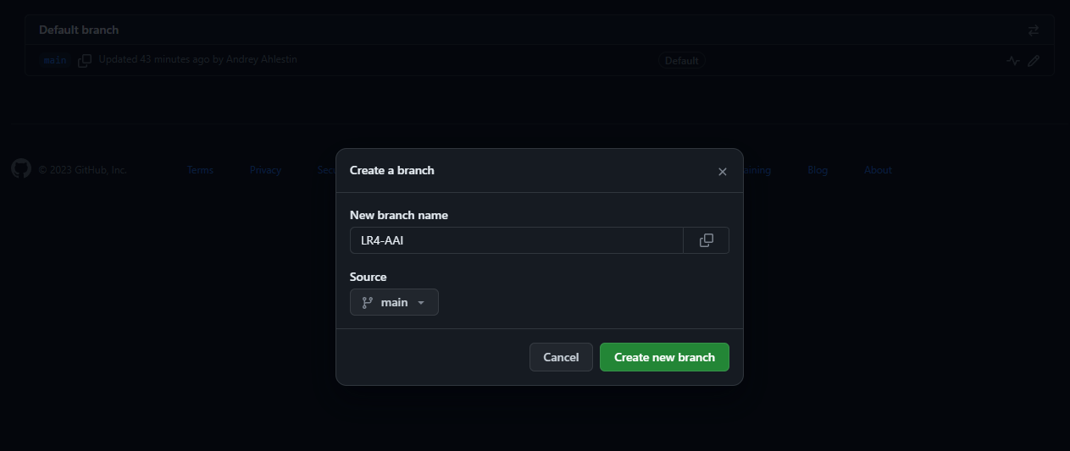
Создание ветки для отработки проекта
Для создания новой ветки переходим в репозиторий, нажимаем на “branches” и создаем новую ветку, выбрав в “Source” основную ветку проекта.

Slide 6
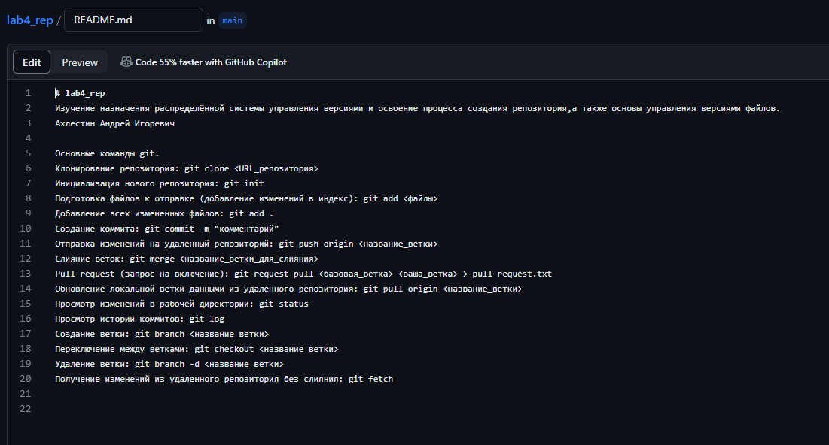
Изучение основных команд git
Было проведено изучение всех основных команд и описано их действие.

Slide 7
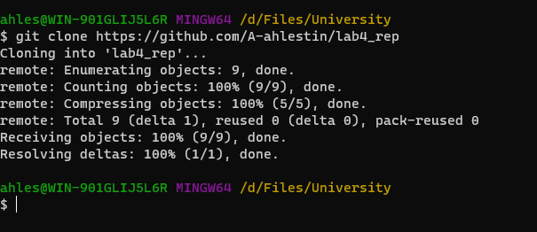
Клонирование удаленного репозитория на локальный компьютер

Slide 8
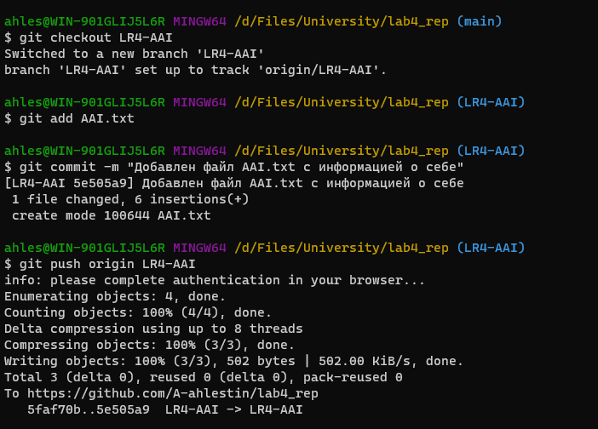

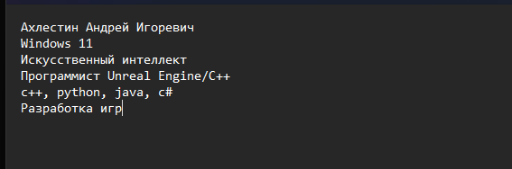
Создание файла с данными о себе

Slide 9
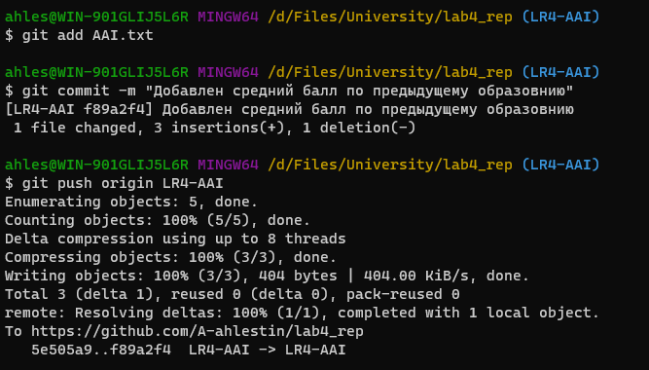
Внесение изменений в файл
Дополним информацию о среднем балле и внесем изменения

Slide 10
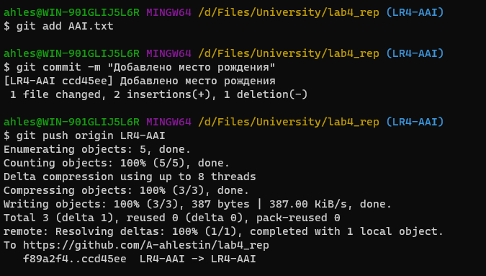
Внесение изменений в файл
Дополним информацию о месте рождения и внесем изменения.

Slide 11
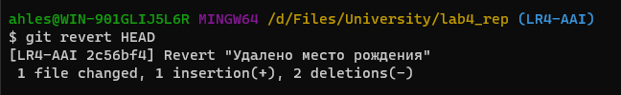
Откат изменений до предыдущего коммита

Slide 12
Вывод
Ознакомились с Git и GitHub, а также с основными инструментами контроля версий

